Slide 1
2.3 龙贝格算法
梯形法的递推化
龙贝格算法
理查森外推加速法

Slide 2
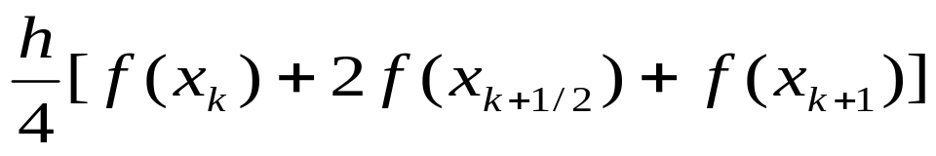
1 梯形法的递推化
方法思路 :
复化求积方法可提高求积精度，实际计算时可以将步长逐次分半。
在每个子区间[x_{k},x_{k+1}]经过二分只增加了一个分点x_{k+1/2}=1/2(x_{k}+x_{k+1}),用复化梯形公式
求得该子区间上的积分值为

Slide 3
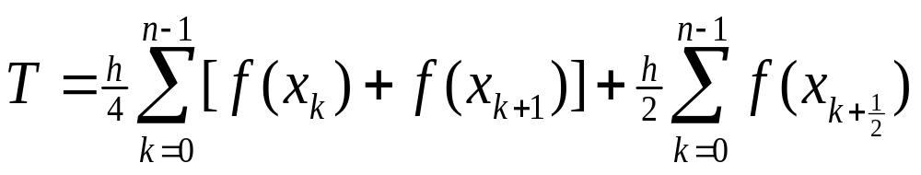
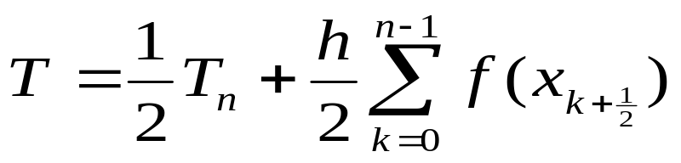
梯形法的递推化
注意，这里h=(a+b)/n代表二分前的步长。将每个子区间上的积分值相加得
从而可导出下列递推公式

Slide 4
龙贝格算法
龙贝格积分法是在计算梯形和序列的基础上应用了线性外推的加速方法，由此构成的一种具有超线性收敛的自动积分法

Slide 5
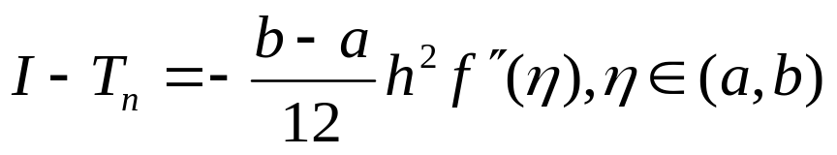
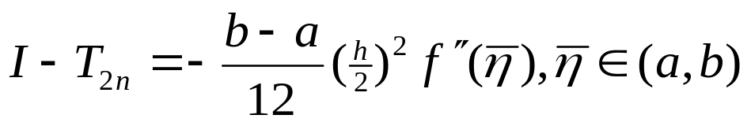

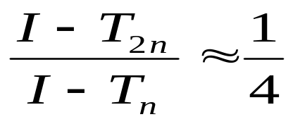
基本思想
根据复化梯形公式的余项表达式可知

Slide 6
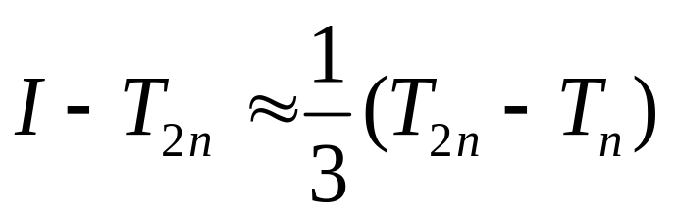
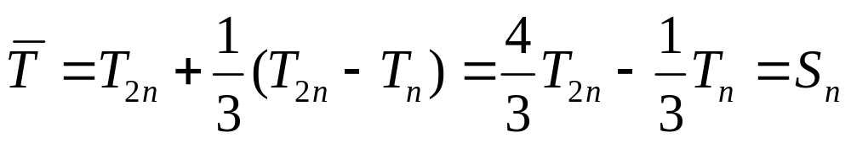
基本思想
将上式移项整理，可得
可以做这样的补偿

Slide 7
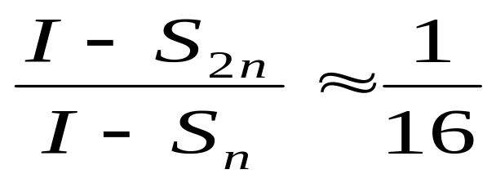
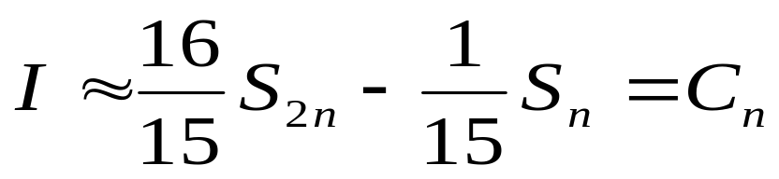
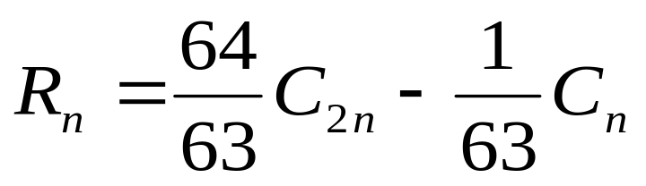
基本思想
同理
由此得到
同理

Slide 8
基本思想
由此法，可得如下三角形数表
梯形
T₀
S₀
辛甫生
T₁
S₁
柯特斯
T₂
C₀
T₃
C₁
D₀
龙贝格
S₂

Slide 9
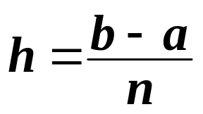
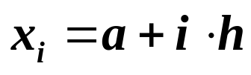


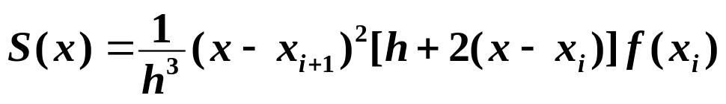
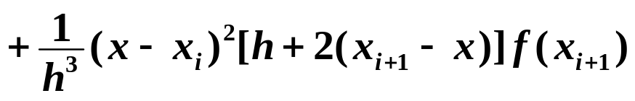
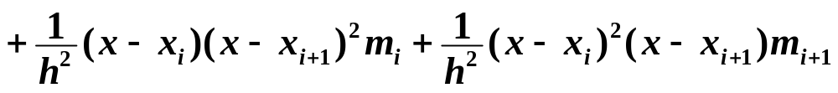
样条插值积分
用三次样条插值函数 S(x) 近似被积函数 f (x) ， 从而得到样条插值积分公式。
将[a, b] 分 n 等分 ， ，
(i = 0, 1, …, n)
设 S’(x_{i})＝m_{i} ，则 S (x) 在 [x_{i} , x_{i+1}] 上为满足以下条件的三次多项式：
，
由三次 Hermite 插值多项式公式（P.46）可得

Slide 10
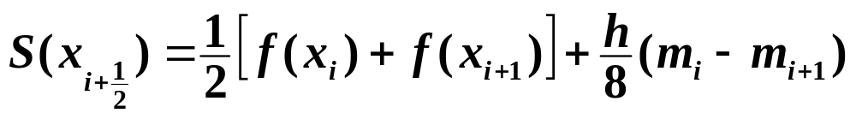
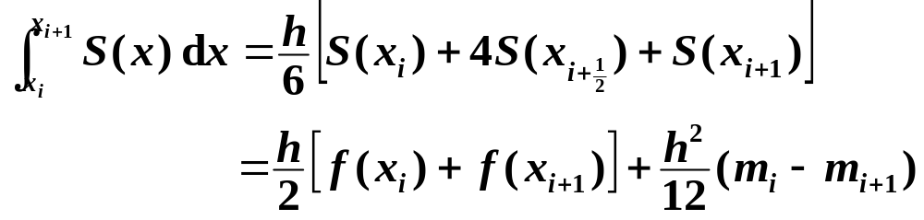
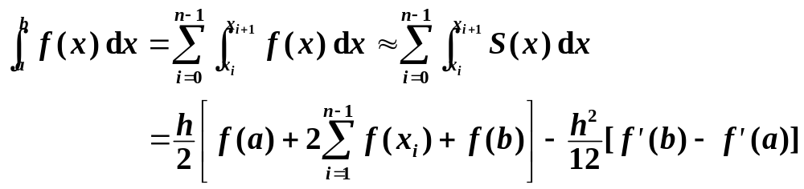
样条插值积分（续）
于是有
由于 S (x) 在 [x_{i} , x_{i+1}] 上为三次多项式，所以simpson公式精确成立，即
于是得积分公式
U_{n}

Slide 11
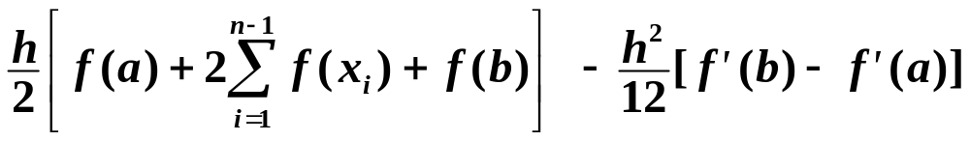

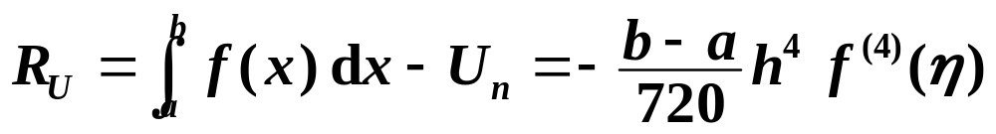

样条插值积分（续）
U_{n}
T_{n}
余项：
只增加计算两端点的导数，计算精度即由O(h²) 提高到O(h⁴)

Slide 12
第2章 数值积分与数值微分
高斯型求积公式

Slide 13
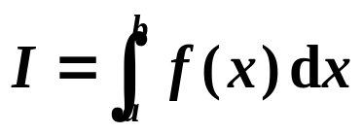
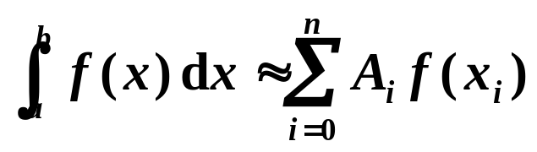
高精度的求积公式
考虑积分
能否利用 n+1 个节点 x_{0 ,}… , x_{n} 构造出具有 2n+1 次代数精度的求积公式
？
将节点 x₀ , … , x_{n} 以及系数 A₀ , … , A_{n} 都作为待定系数。令 f (x) = 1, x, x², …, x^{2n+1} 代入可求解，得到的公式具有2n+1 次代数精度。

Slide 14
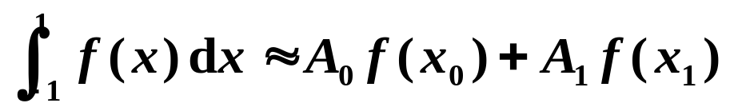
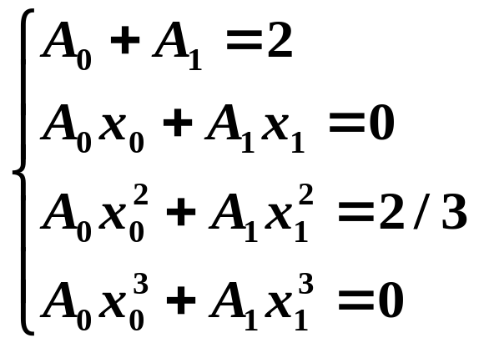
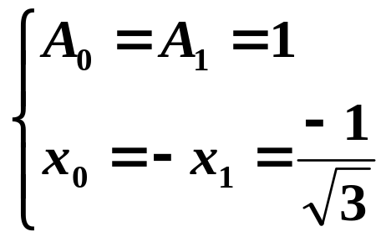
举例（一）
例：试确定 x₀ , x₁ 以及系数 A₀, A₁，使得下面的求积公式具有尽可能高的代数精度。
解：
将 f (x) = 1, x, x², x³ 代入，使其精确成立得
解得
不是线性方程组，不易求解

Slide 15



高斯点与高斯公式
定义
若存在节点 x_{i} ∈[a, b]及求积系数 A_{i} ，使得下面的求积公式具有 2n+1 次代数精度，则称节点 x_{i} 为高斯点，A_{i} 为高斯系数，求积公式为高斯(Gauss)求积公式。
注：(1)Gauss求积公式仍然是插值型求积公式；
(2)Gauss系数可通过Gauss点和Lagrange基函数得到；

Slide 16
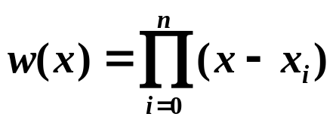
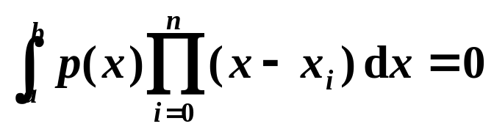
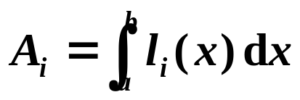
高斯点的确定
定理
节点 x_{i} (i = 0, 1, … , n) 是求积公式(2-30)的Gauss点的充要条件是：多项式 与任意次数不超过 n 的多项式 p(x) 正交，即
且高斯系数 A_{i} 为
其中 l_{i} 为以节点 x_{i} 为节点的 Lagrange 基函数。

Slide 17
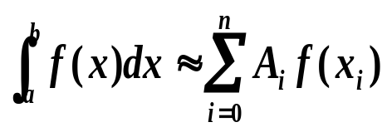
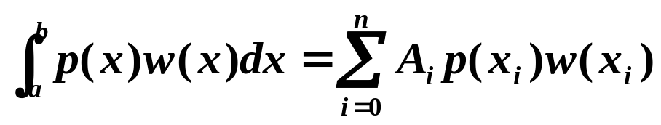
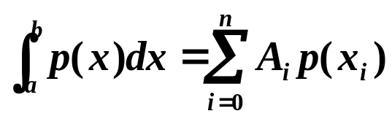

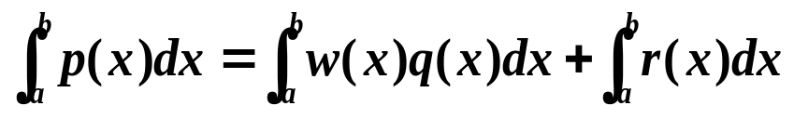
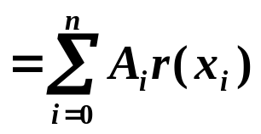
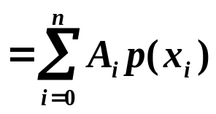
高斯点的确定
x₀ … x_{n} 为 Gauss 点, 则公式
至少有 2n+1 次代数精度。
证明： “⇒”
对任意次数不大于n 的多项式 p (x)， p (x) w(x) 的次数不大于 2n+1，则代入公式应精确成立：
0
✓
= 0
“⇐” 要证明 x₀ … x_{n} 为 Gauss 点，即要证公式对任意次数不大于2n+1 的多项式 p(x) 精确成立，即证明：
设
0
✓

Slide 18
高斯公式代数精度
定理
用 n+1 个点 x₀ , … , x_{n} 构造的插值型求积公式
的代数精度不超过 2n+1。
即Gauss公式是插值型求积公式中代数精度最高的。

Slide 19
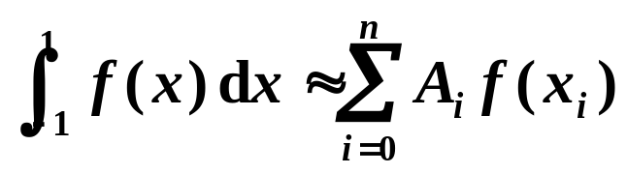
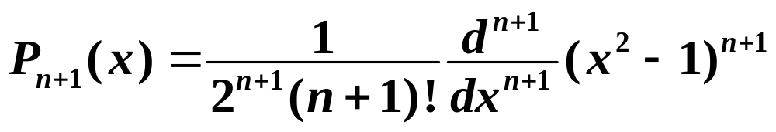
Gauss-Legendre 公式
设 f (x) ∈C[-1, 1] ，考虑 Gauss型 求积公式
在 [-1, 1] 上的正交多项式为Legendre多项式
取其 n+1 个零点作为 Gauss 点，即可得
Gauss-Legendre 求积公式。

Slide 20
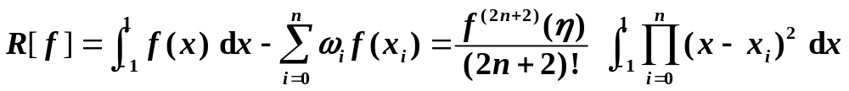
G-L 公式的余项
定理
设 f (x) ∈C ^{2n+2}[-1, 1] ，则 G-L求积公式的余项为

Slide 21
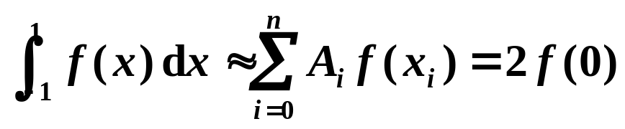
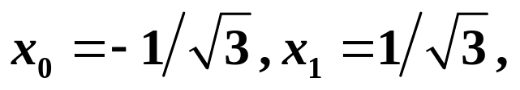
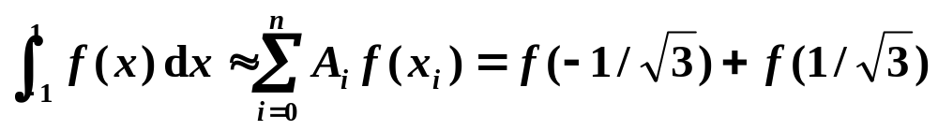
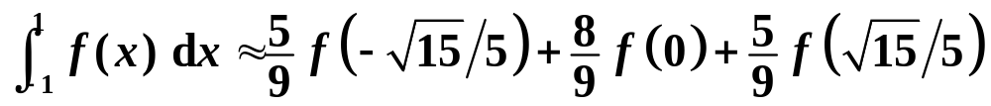
几个简单的 G-L 公式
n = 0:
P_{n+1}(x) = x,
x₀ = 0,
A₀ = 2
n = 1:
P_{n+1}(x) = (3x² - 1)/2,
A₀=A₁=1
两点G-L公式
n = 2:
P_{n+1}(x) = (5x³ - 3x)/2,
三点G-L公式

Slide 22
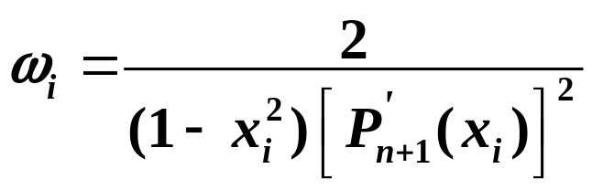
G-L公式的Gauss系数
定理
G-L求积公式中的 Gauss点为 P_{n+1}(x) 的 n+1 个零点，Gauss系数为
(i = 0, 1, … , n)

Slide 23
更多 G-L 公式
当 n > 3 时，可用数值方法计算 P_{n+1}(x) 的零点 (mygl.m)
n | 节点个数 | Gauss点 | Gauss系数
0 | 1 | 0.0000000 | 2.0000000
1 | 2 | ±0.5773503 | 1.0000000
2 | 3 | ±0.7745967 0.0000000 | 0.5555556 0.8888889
3 | 4 | ±0.8611363 ±0.3399810 | 0.3478548 0.6521452
4 | 5 | ±0.9061798 ±0.5384693 0.0000000 | 0.2369269 0.4786287 0.5688889
5 | 6 | ±0.93246951 ±0.66120939 ±0.23861919 | 0.17132449 0.36076157 0.46791393

Slide 24
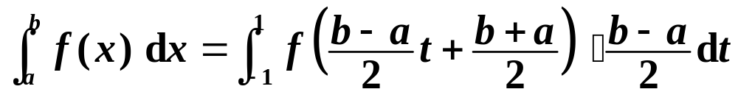
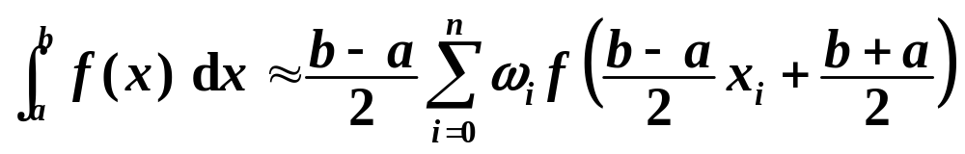
一般区间上的 G-L 公式
设 f (x) ∈C[a, b]
作变量替换 x = (b- a) t/2+(b + a)/2，则 t ∈ [-1, 1]
A_{i}
其中 x_{i} 和 A_{i} 分别为 Gauss点 和 Gauss系数。

Slide 25
G-L 公式的优缺点
与前面求积方法的比较
复合梯形公式：用了 2¹⁰+1 个节点达到 7 位有效数字
Romberg公式：用了 9 个节点达到 7 位有效数字
G-L公式：用了 3 个节点达到 7 位有效数字
G-L求积公式的优点：
计算精度高；可计算无穷区间上的积分和奇异积分。
G-L求积公式的缺点：
需计算Gauss点和Gauss系数；增加节点时需重新计算。
高斯求积公式的求积系数全是正的,且是稳定的算法

Slide 26
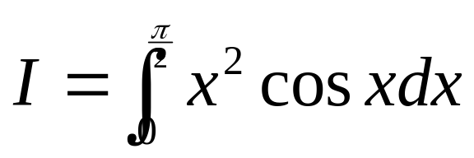
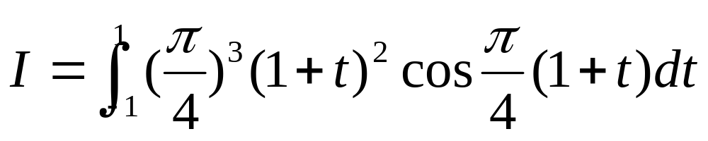
例题1
用4点（n=3）的高斯-勒让德求积公式计算
解 先将区间[0，π/2]化为[-1，1]，可以得到

Slide 27
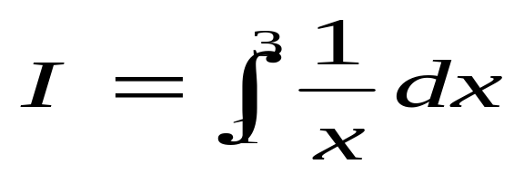
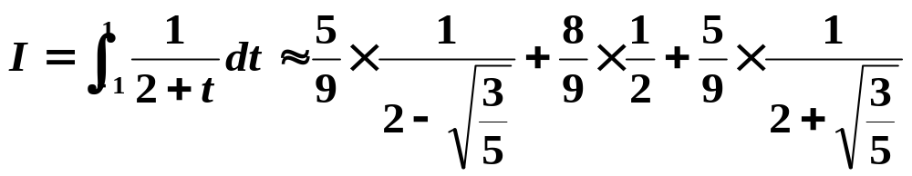
例题2
套用三点高斯公式计算积分
解 作变换x=2+t将积分区间变到[-1，1]，然后套用三点高斯高斯公式有

Slide 28
2.5 数值微分
数值微分就是用函数值的线性组合近似函数在某点的导数值。
按照数学分析的定义，导数 f′（a）是差商当 [f(a+h)-f(a)]/h当h→0时的极限.如果精度要求不高，我们可以简单地取差商作为导数的近似值，这样便建立起一种简单的数值微分方法

Slide 29



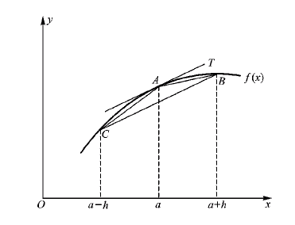
插商公式

Slide 30


中点公式
为要利用中点公式
计算导数值 f′（a），首先必须选取合适的步长.为此需要进行误差分析.分别将 f（a ±h）在 x=a 泰勒展开有

Slide 31


中点公式的误差
代入上式得
由此得知，从截断误差的角度来看，步长越小，计算结果越准确.且

Slide 32
步长的选取
再考察舍入误差.按中点公式计算，当 h 很小时，由于f（a +h）与 f（a -h）很接近，直接相减会造成有效数字的严重损失.因此从舍入误差的角度来看，步长是不宜太小的.
综上所述，步长过大，则截断误差显著；但如果步长太小，又会导致舍入误差的增长，在实际计算时，我们希望在保证截断误差满足精度要求的前提下选取尽可能大的步长，然而事先给出一个合适的步长往往是困难的，通常在变步长的过程中实现步长的自动选择.

Slide 33



中点方法的加速
系数 均与步长 h 无关
因为
消掉h²项
设

Slide 34


中点方法的加速（2）
消掉h⁴项
消掉h⁶项
这种加速过程还可以继续下去，不过加速的效果越来越不显著

Slide 35
中点方法的加速（3）
G(h)
G(h/2)
G₁(h)
G(h/4)
G₁(h/2)
G₂(h)
G(h/8)
G₁(h/4)
G₂(h/2)
G₃(h)

Slide 36
插值型的求导公式
问题：已知 f (x) 在节点 x₀ , … , x_{n} 上的函数值，
如何计算在这些节点处导数的近似值？
方法：插值型数值微分
先构造出 f (x) 的插值多项式 p_{n}(x) ，然后用 p_{n}(x) 的导数来近似 f (x) 的导数。

Slide 37



插值型的求导公式的误差
多项式插值余项
两边求导得
ξ_{x} ∈ (x₀ , x_{n})

Slide 38





两点公式
两点公式（等距）：
n = 1，节点 x₀ , x₁ ，步长 h = x₁ - x₀
两点公式
所以

Slide 39

三点公式（等距）
等距三点公式：
n = 2，步长 h ，节点 x_{i} = x₀ + ih ，i = 0, 1, 2
令 x = x₀ + th ，得

Slide 40






三点公式（等距）
分别令 t = 0, 1, 2 ，得
三点公式
所以

Slide 41


三点公式（等距）
等距三点公式：
所以

Slide 42


例题1
例：已知函数 y = e^{x} 的函数值表
x_{i} | 2.5 | 2.6 | 2.7 | 2.8 | 2.9
y_{i} | 12.1825 | 13.4637 | 14.8797 | 16.4446 | 18.1741
试用两点和三点公式计算 x = 2.7 处的一阶、二阶导数。
解：
两点公式：
取 x₀ =2.6， x₁ =2.7，得
若取 x₀ =2.7， x₁ =2.8，则

Slide 43




例题1
若取 x₀ =2.5， x₁ =2.7，则
若取 x₀ =2.7， x₁ =2.9，则
通常步长越小，误差也越小。
三点公式：取 x₀ =2.6， x₁ =2.7， x₁ =2.8，得

Slide 44

例题2
证明下列数值微分公式具有4阶代数精度

Slide 45






例题2
证 不妨设 ，否则施行变换 ，而考察下列数值微分公式
考虑到对称性，上式对于偶函数的 等显然准确成立，又对于 上式左右两端也相等；再考察 ，这时左端=0而右端≠0，故原式有4阶精度。

Slide 46

例题3

Slide 47

例题3

Slide 48

例题3

